Slide 1


KS - A materia peza a peza
Física de Partículas nos PPCC
Sesión 2: A detección das partículas

Slide 2
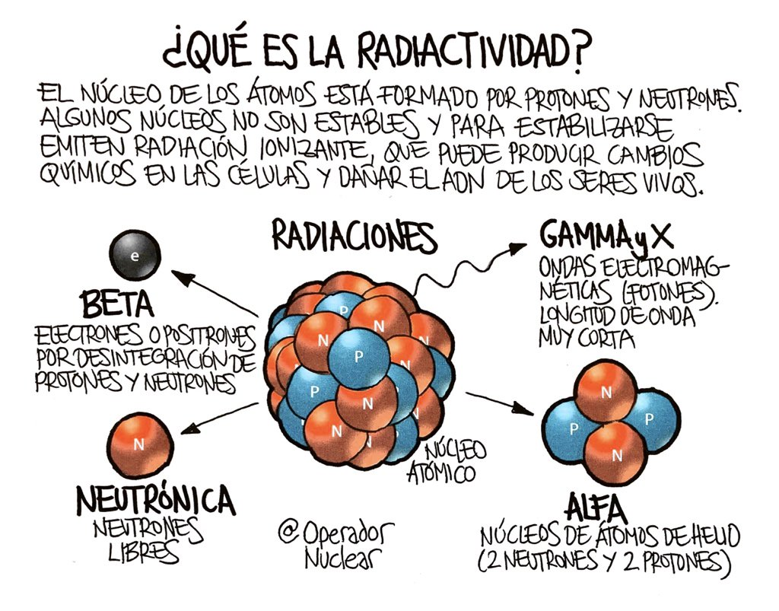

Slide 3
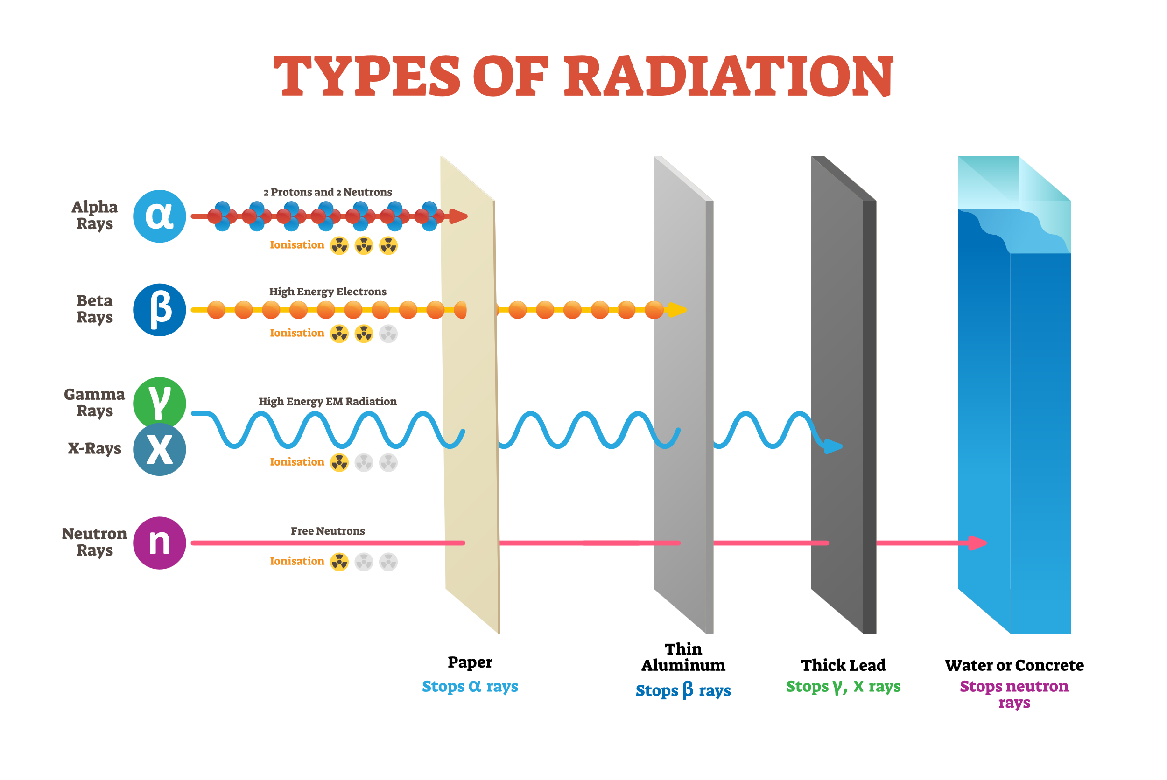
Credits: https://www.ans.org/nuclear/radiation/

Slide 4
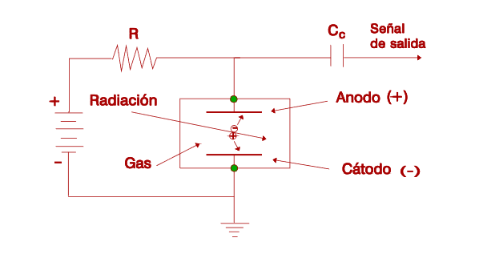
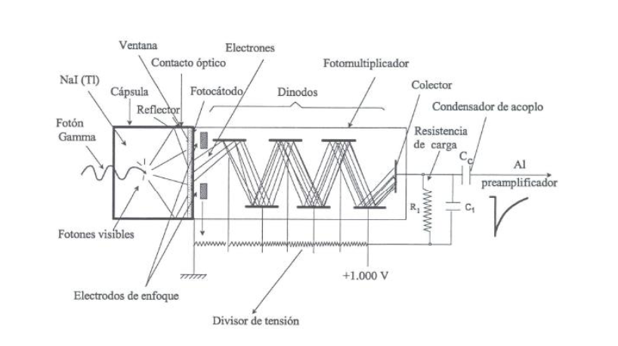
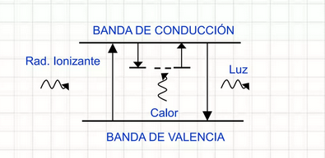
Detectores gaseosos
Detectores de centelleo
Ex.: cámara de néboa e detector geiger
Ex.: detector gamma
Fundamento básico da detección de partículas (radiación ionizante):
Buscar que o resultado de interacción da radiación
coa materia se traduza nun pulso eléctrico
Detectores de semiconductores
Ex.: MiniPix

